Slide 1
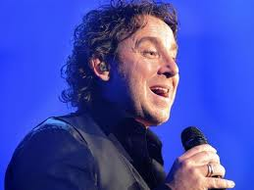
Afscheid nemen bestaat niet

Slide 2
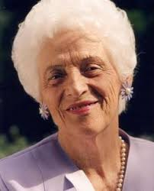
Je bent niet dood de Heer heeft je geroepen

Slide 3
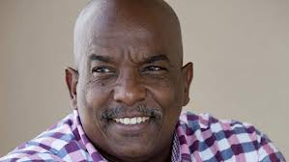
Pueblo Soberano

Slide 4
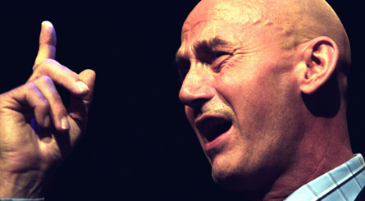
LPF

Slide 5
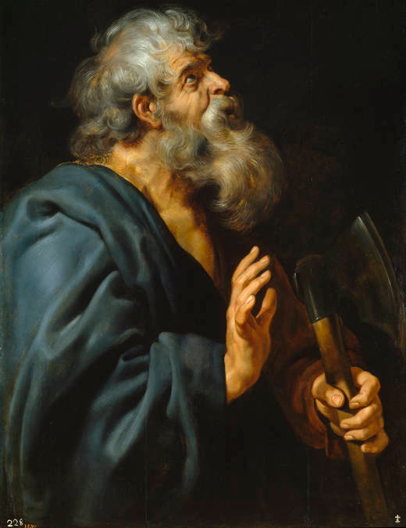
Niet alleen

Slide 6
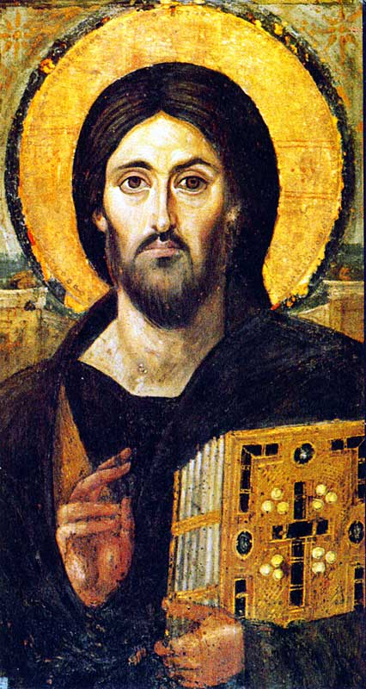
Christus regeert

Slide 7
Afscheid nemen bestaat niet
Kom, Here Jezus !

